Slide 1
TOÁN 2
Tập 2
Tuần 19
Bài 53: Phép nhân – Tiết 1

Slide 2
KHỞI ĐỘNG
TRÒ CHƠI: ĐỐ BẠN

Slide 3
Viết phép nhân tương ứng:
3 x 4

Slide 4
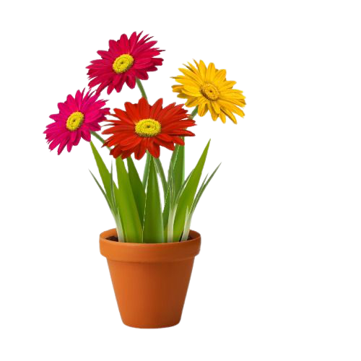
Viết phép nhân tương ứng:
4 x 3

Slide 5
Viết phép nhân tương ứng:
6 x 2

Slide 6
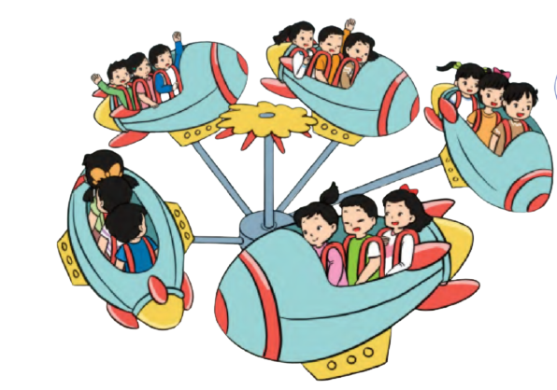
Viết phép nhân tương ứng:
Có tất cả bao nhiêu bạn?
3 x 5

Slide 7
KHÁM PHÁ
KIẾN THỨC MỚI

Slide 8
3 x 5
Có tất cả bao nhiêu chấm tròn?
= ?
3 x 5 =
3 + 3 + 3 + 3 + 3
= 15
3 x 5 = 15
Có tất cả 15 chấm tròn.

Slide 9
2 x 3
Có tất cả bao nhiêu chấm tròn?
= ?
2 x 3 =
2 + 2 + 2
= 6
2 x 3 = 6
Có tất cả 6 chấm tròn.

Slide 10
5 x 2
Có tất cả bao nhiêu chấm tròn?
= ?
5 x 2 =
5 + 5
= 10
5 x 2 = 10
Có tất cả 10 chấm tròn.

Slide 11
LUYỆN TẬP
THỰC HÀNH

Slide 12
Xem hình rồi nói (theo mẫu):
1
Mẫu:
2 x 4 = 2 + 2 + 2 + 2 = 8
2 x 4 = ?
2 x 4 = 8
4 x 3 = 4 + 4 + 4 = 12
a)
x =
12
?
?
3
?
4
4 x 3 = ?
b)
5 x 2 = 5 + 5 = 10
x =
10
?
?
5
2
?
5 x 2 = ?
c)
6 x 3 = 6 + 6 + 6 = 18
x =
18
?
3
6 x 3 = ?
6
?
?

Slide 13
Chuyển tổng các số hạng bằng nhau thành phép nhân (theo mẫu):
2
Mẫu:
7 + 7 + 7 =
21
7 x 3 = 21
a)
2 + 2 + 2 = 6
9 + 9 = 18
b)
10 + 10 + 10 + 10 = 40
5 + 5 + 5 + 5 + 5 + 5 = 30
2 x 3 = 6
10 x 4 = 40
c)
d)
9 x 2 = 18
5 x 6 = 30

Slide 14
QUẢ TÁO ĐỘC

Slide 17
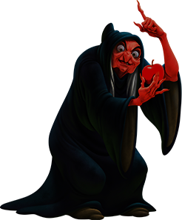

Slide 18
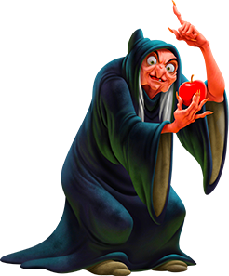
Bạch Tuyết
Ngươi sẽ chết chắc

Slide 19
Gọi Bạch Tuyết vào đây cho ta!

Slide 21
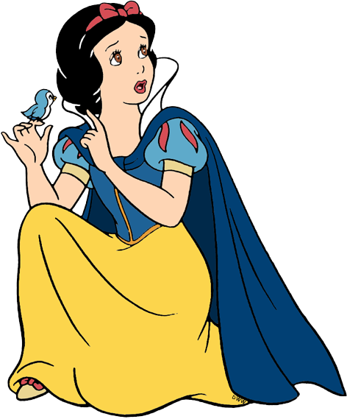
Chỉ có một trái không có độc. Ngươi hãy chọn đi!
Play

Slide 22
Chuyển tổng sau thành phép nhân tương ứng:
2 + 2 + 2 + 2 + 2 = 10
A. 2 x 5 = 10
B. 2 x 4 = 10
Notes:
Bấm vào quả táo để chọn đáp án

Slide 23
Chuyển tổng sau thành phép nhân tương ứng:
4 + 4 + 4
A. 4 x 4
B. 4 x 3
Notes:
Bấm vào quả táo để chọn đáp án

Slide 24
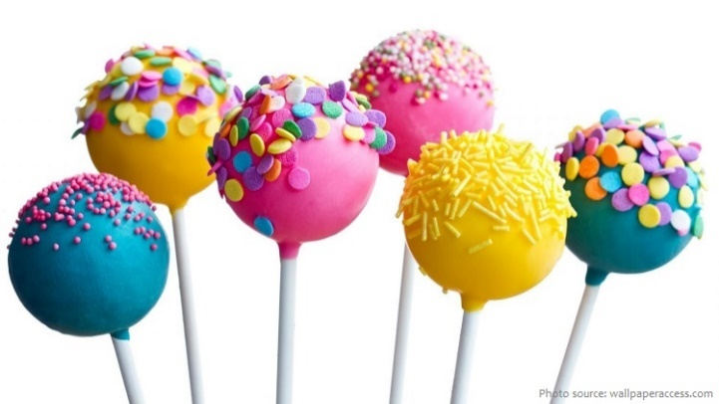
Xem tranh viết phép nhân thích hợp:
A. 6 x 3 = 18
B. 6 x 6 = 18
Notes:
Bấm vào quả táo để chọn đáp án

Slide 25
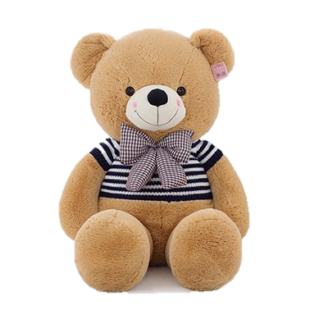
Xem tranh viết phép nhân thích hợp:
A. 3 x 3 = 6
B. 3 x 2 = 6
Notes:
Bấm vào quả táo để chọn đáp án

Slide 26
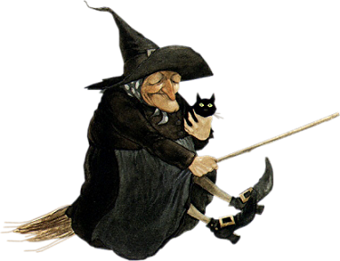

Slide 27
Bài học hôm nay em biết thêm được điều gì?
Để có thể làm tốt các bài tập trên em nhắn bạn điều gì?

Slide 29
TOÁN 2
Tập 2
Tuần 19
Bài 53: Phép nhân – Tiết 2

Slide 30
KHỞI ĐỘNG
TRÒ CHƠI: NHANH NHƯ CHỚP

Slide 31
Chuyển tổng sau thành phép nhân tương ứng
2 + 2 + 2 = 6
2 x 3 = 6

Slide 32
Chuyển tổng sau thành phép nhân tương ứng
5 + 5 + 5 + 5 = 20
5 x 4 = 20

Slide 33
Chuyển tổng sau thành phép nhân tương ứng
8 + 8 = 16
8 x 2 = 16

Slide 34
Chuyển tổng sau thành phép nhân tương ứng
4 + 4 + 4 + 4 = 16
4 x 4 = 16

Slide 35
Chuyển tổng sau thành phép nhân tương ứng
3 + 3 + 3 + 3 + 3 = 15
3 x 5 = 15

Slide 36
LUYỆN TẬP
THỰC HÀNH

Slide 37
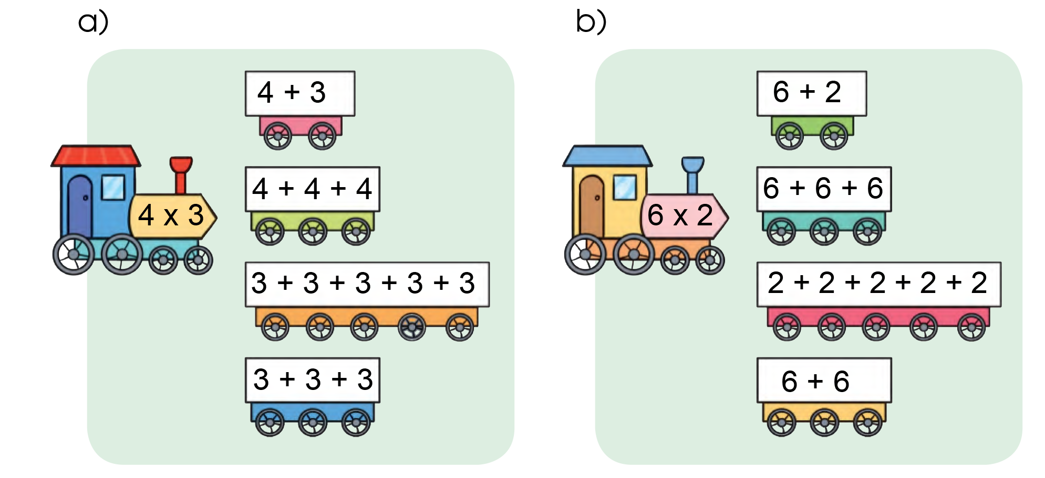
3
Chọn tổng ứng với phép nhân

Slide 38
4
Nêu phép nhân thích hợp với mỗi tranh vẽ:
a)
Mỗi nhóm có 4 con gà, có 5 nhóm.
Vậy 4 được lấy 5 lần.
Ta có phép nhân:
4 x 5 = 4 + 4 + 4 + 4 + 4 = 20.
Vậy có tất cả 20 con gà.

Slide 39
4
Nêu phép nhân thích hợp với mỗi tranh vẽ:
b)
Mỗi nhóm có 2 bạn, có 5 nhóm
Vậy 2 được lấy 5 lần.
Ta có phép nhân:
2 x 5 = 2 + 2 + 2 + 2 + 2 = 10.
Vậy có tất cả 10 bạn

Slide 40
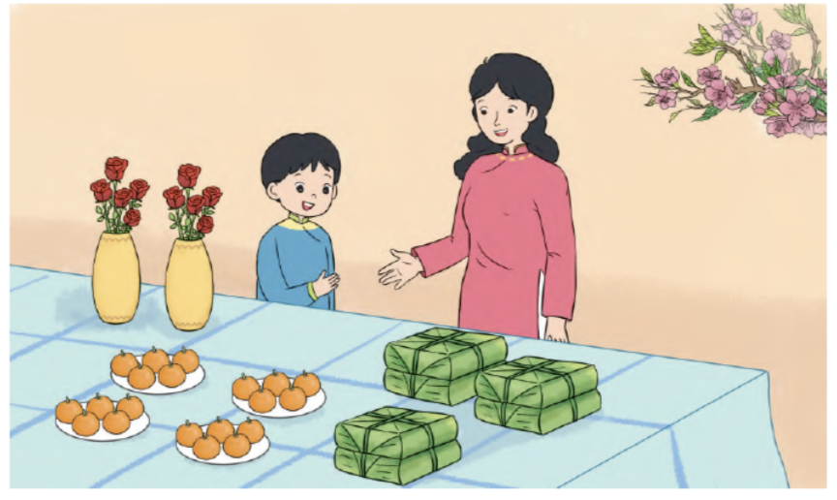
5
Xem tranh rồi nêu một tình huống có phép nhân

Slide 41
5
Xem tranh rồi nêu một tình huống có phép nhân:
Trên bàn có 3 chồng bánh chưng, mỗi chồng bánh chưng có 2 cái bánh chưng. Hỏi trên bàn có bao nhiêu cái bánh chưng?
Muốn biết trên bàn có bao nhiêu cái bánh chưng ta có phép nhân:
2 x 3 = 2 + 2 + 2 = 6
Vậy có 6 cái bánh chưng

Slide 42
5
Xem tranh rồi nêu một tình huống có phép nhân
Trên bàn có 4 đĩa, mỗi đĩa có 5 quả cam. Hỏi trên bàn có bao nhiêu quả cam?
Muốn biết trên bàn
có bao nhiêu quả cam
ta có phép nhân:
5 x 4 = 5 + 5 + 5 + 5 = 20
Vậy có 20 quả cam

Slide 43
5
Xem tranh rồi nêu một tình huống có phép nhân
Trên bàn có 2 lọ hoa, mỗi lọ hoa có cắm 5 bông hoa. Hỏi trên bàn có bao nhiêu bông hoa?
Muốn biết trên bàn
có bao nhiêu bông hoa
ta có phép nhân:
5 x 2 = 5 + 5 = 10
Vậy có 10 bông hoa

Slide 44
Bài học hôm nay em biết thêm được điều gì?
Để có thể làm tốt các bài tập trên em nhắn bạn điều gì?

